Slide 1
MÔN TOÁN 6
TRƯỜNG
GIÁO VIÊN:
LỚP: 6/….....

Slide 2
Làm thế nào để tìm được số lớn nhất vừa là ước của 504, vừa là ước của 588?
Ta có thể…

Slide 3
Bài 12: Ước chung. Ước chung lớn nhất
1. Ước chung
a) Một nhóm học sinh gồm 12 bạn nam và 8 bạn nữ đi dã ngoại. Có bao nhiêu cách chia nhóm, mỗi nhóm từ hai bạn trở lên sao cho số bạn nam ở mỗi nhóm bằng nhau, số bạn nữ ở mỗi nhóm cũng bằng nhau.

Slide 4
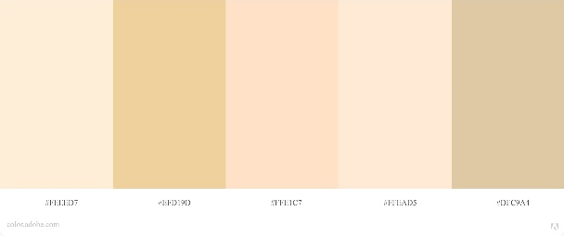
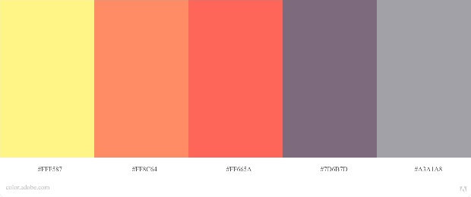
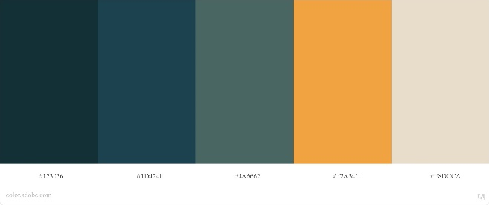
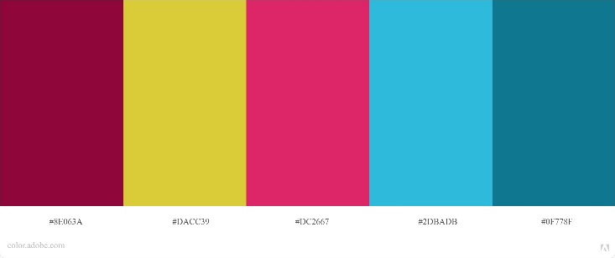
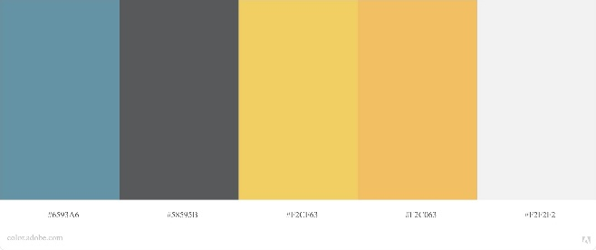
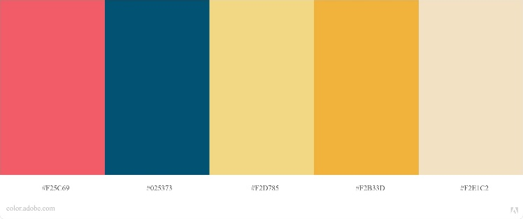
1. Ước chung
a) Có 3 cách chia nhóm
Cách 1: Chia 1 nhóm gồm 12 nam và 8 nữ.
Cách 2: Chia 2 nhóm, mỗi nhóm 6 nam, 4 nữ.
Cách 3: Chia 4 nhóm, mỗi nhóm 3 nam, 2 nữ.
Giải:

Slide 5
1. Ước chung
b) Viết tập Ư(18), Ư(30). Liệt kê các phần tử chung của hai tập hợp này.
b) Ư(18) = {1; 2; 3; 6; 9; 18}.
Ư(30) = {1; 2; 3; 5; 6; 10; 15; 30}.
Các phần tử chung là: 1; 2; 3; 6.
Giải:

Slide 6
1. Ước chung
Kiến thức trọng tâm
- Một số được gọi là ước chung của hai hay nhiều số nếu nó là ước của tất cả các số đó
- Tập hợp các ước chung của hai số a và b kí hiệu là ƯC(a, b)
x ƯC(a, b) nếu a x và b x.
- Tập hợp các ước chung của ba số a, b, c kí hiệu là ƯC(a, b, c)
x ƯC(a, b, c) nếu a x, b x và c x.

Slide 7
1. Ước chung
Ví dụ:
Ta có:
Ư(12) = {1; 2; 3; 4; 6; 12}
Ư(20) = {1; 2; 4; 5; 10; 20}
→ ƯC(12, 20) = {1; 2; 4}

Slide 8
1. Ước chung
Thực hành 1
Các khẳng định sau đúng hai sai? Vì sao?
a) 6 ƯC(24; 30)
b) 6 ƯC(28, 42)
c) 6 ƯC(18, 24, 42)
Đ
S
Đ
S
Đ
S

Slide 9
1. Ước chung
Kiến thức trọng tâm
Cách tìm ước chung của hai số a và b:
Bước 1
- Viết tập hợp các ước của a và ước của b: Ư(a), Ư(b)
Bước 2
- Viết tập hợp các ước của a và ước của b: Ư(a), Ư(b)

Slide 10
1. Ước chung
Thực hành 2
Tìm ước chung của
a) 36 và 45; b) 18, 36, 45
a) Ư(36) = {1; 2; 3; 4; 6; 9; 12; 18; 36}
Ư(45) = {1; 3; 5; 9; 15; 45}
ƯC(36, 45) ={1; 3; 9}
Giải:

Slide 11
1. Ước chung
Thực hành 2
Tìm ước chung của
a) 36 và 45; b) 18, 36, 45
b) Ư(18) = {1; 2; 3; 6; 9; 18}
Ư(36) = {1; 2; 3; 4; 6; 9; 12; 18; 36}
Ư(45) = {1; 3; 5; 9; 15; 45}
ƯC(18, 36, 45) ={1; 3; 9}
Giải:

Slide 12
2. Ước chung lớn nhất
Một chi đội gồm 18 học sinh nam và 30 học sinh nữ muốn lập thành các đội tham gia hội diễn văn nghệ sao cho tiết mục của các đội khác nhau và mỗi bạn chỉ tham gia một đội, số nam trong các đội bằng nhau và số nữ cũng vậy. Có thể biểu diễn được nhiều nhất bao nhiêu tiết mục văn nghệ?
Notes:
Cô có một bài toán như sau → chiếu đề → GV cho hs thời gian đọc đề → GV cho hs tự nêu lên các ý kiến để giải quyết yêu cầu bài toán.

Slide 13
2. Ước chung lớn nhất
Do số nam trong các đội bằng nhau và số nữ cũng bằng nhau, nên số đội nam (cũng là số đội nữ) là ước chung của 18 và 30.
ƯC(18, 30) = {1; 2; 3; 6}
Để có thể biểu diễn được nhiều nhất số tiết mục văn nghệ thì số đội nhiều nhất là 6 đội.
Giải:
Notes:
Sau khi hs nêu các ý kiến và cách làm của mình, gv chốt lại qua bài giải

Slide 14
2. Ước chung lớn nhất
Ta thấy rằng 6 là số lớn nhất trong các ước chung của 18 và 30 nên 6 được gọi là ước chung lớn nhất của 18 và 30.
Notes:
Gv giải thích cho hs hiểu chứ ko ghi phần này vào tập. Và yêu cầu hs đọc hiểu khái niệm và vd trong sgk → chuyển qua phần ghi bài trọng tâm bài học

Slide 15
2. Ước chung lớn nhất
Kiến thức trọng tâm
- Ước chung lớn nhất của hai hay nhiều số là số lớn nhất trong tập hợp các ước chung của các số đó
-- Kí hiệu ước chung lớn nhất của a và b là ƯCLN(a, b)
và ước chung lớn nhất của a, b và c là ƯCLN(a, b, c)

Slide 16
2. Ước chung lớn nhất
Trong hoạt động khám phá trên thì 6 là ước chung lớn nhất của 18 và 30 và được ghi lại bằng kí hiệu là ƯCLN(18, 30) = 6
Notes:
Gv chỉ nói chứ ko cho hs ghi vào tập phần này

Slide 17
2. Ước chung lớn nhất
Nhận xét
Tất cả các ước chung của hai hay nhiều số đều là ước của ƯCLN của các số đó
Ví dụ:
ƯC(36, 45) = {1; 3; 9}
ƯCLN(36, 45) = 9
Và 1; 3; 9 đều là ước của 9

Slide 18
2. Ước chung lớn nhất
Nhận xét
Với mọi số tự nhiên a và b, ta có:
ƯCLN(a, 1) = 1
ƯCLN( a, b, 1) = 1
Ví dụ:
ƯCLN(18, 1) = 1
ƯCLN(18, 15, 1) = 1

Slide 19
2. Ước chung lớn nhất
Thực hành 3
Viết ƯC(24, 30) và từ đó chỉ ra
ƯCLN(24, 30)
Ư(24) = {1; 2; 3; 4; 6; 8; 12; 24}
Ư(30) = {1; 2; 5; 6; 15; 30}
ƯC(24, 30) = {1; 2; 6}
ƯCLN(24, 30) = 6
Giải:

Slide 20
2. Ước chung lớn nhất
Ví dụ:
Các bạn hs lớp 6A đang lên kế hoạch tham gia một hoạt động làm sạch môi trường ở địa phương. Cả lớp có 12 bạn nữ và 18 bạn nam. Các bạn muốn chia lớp thành các nhóm nhỏ gồm cả nam và nữ sao cho số bạn nam và số bạn nữ được chia đều vào các nhóm. Có thể chia nhiều nhất bao nhiều nhất bao nhiêu nhóm hs? Khi đó, mỗi nhóm có bao nhiêu bạn nam, bao nhiêu bạn nữ?
Notes:
Gv hướng dẫn, giải thích cho hs hiểu và ko cần ghi vào tập

Slide 21
2. Ước chung lớn nhất
Giải:
Số nhóm được chia nhiều nhất phải là ước của cả 12 và 18
Số nhóm được chia phải là nhiều nhất có thể.
Vì vậy số nhóm được chia là ước chung lớn nhất của 12 và 18
ƯCLN(12, 18) = 6. Vậy chia được nhiều nhất là 6 nhóm.
Số hs nữ trong mỗi nhóm: 12 : 6 = 2 (hs)
Số hs nam trong mỗi nhóm: 18 : 6 = 3 (hs)
Notes:
HS ko cần ghi vd vào tập, chỉ cần nghe gv giải thích để hiểu bài

Slide 22
Số 504 có 24 ước, trong khi số 588 có 18 ước. Vì vậy, nếu dung phương pháp liệt kê các ước của hai số 504 và 588 rồi chọn ước chung lớn nhất sẽ gặp nhiều khó khăn. Vậy có cách nào đơn giản hơn để tìm ƯCLN của 504 và 588 không?
Ta có thể…
Notes:
Gv quay lại câu hỏi đặt ra ở phần đầu bài

Slide 23
3. Tìm ƯCLN bằng cách phân tích các số ra thừa số nguyên tố
Kiến thức trọng tâm
1
Phân tích mỗi số ra thừa số nguyên tố.
2
Chọn ra các thừa số nguyên tố chung.
Lập tích các thừa số đã chọn, mỗi thừa số lấy với số mũ nhỏ nhất của nó. Tích đó là ƯCLN phải tìm
3

Slide 24
3. Tìm ƯCLN bằng cách phân tích các số ra thừa số nguyên tố
Ví dụ:
Tìm ƯCLN(18, 30)
Ta có:
Các thừa số nguyên tố chung là 2 và 3.
ƯCLN(18, 30) = 2 . 3 = 6
Giải:

Slide 25
3. Tìm ƯCLN bằng cách phân tích các số ra thừa số nguyên tố
Thực hành 2
Tìm ƯCLN(24, 60); ƯCLN(14, 33)
ƯCLN(90, 135, 270).

Slide 26
3. Tìm ƯCLN bằng cách phân tích các số ra thừa số nguyên tố
Giải:

Slide 27
3. Tìm ƯCLN bằng cách phân tích các số ra thừa số nguyên tố
Kiến thức trọng tâm
Hai số có ƯCLN bằng 1 gọi là hai số nguyên tố cùng nhau.
Ví dụ:
ƯCLN(14, 33) = 1 nên 14 và 33 được gọi là hai số nguyên tố cùng nhau

Slide 28
4. Ứng dụng trong rút gọn phân số
Khi rút gọn phân số thì ta chia cả tử số và mẫu số cho một ước chung của chúng để được một phân số mới bằng phân số ban đầu. Cứ tiếp tục quy trình đó đến khi không rút gọn được nữa, tức là đến khi tử số và mẫu số của chúng không có ước chung nào khác 1.
Khi đó ta được một phân số tối giản.

Slide 29
4. Ứng dụng trong rút gọn phân số
Chú ý:
Để rút gọn một phân số, ta có thể chia cả tử và mẫu của phân số đó cho ước chung lớn nhất của chúng để được phân số tối giản.

Slide 30
4. Ứng dụng trong rút gọn phân số
Thực hành 5
Rút gọn các phân số sau:
Giải:

Slide 31
Hướng dẫn về nhà
Ôn lại nội dung kiến thức trong bài.
Làm tiếp các bài tập từ bài 1 đến bài 5 trong SGK trang 39 nếu chưa làm kịp trên lớp.
Tìm hiểu trước bài 13 “Bội chung và bội chung nhỏ nhất”.

Slide 32
Sau bài học này, em đã làm được những gì?
Xác định được ước chung, ước chung lớn nhất của hai hoặc ba số.
Vận dụng được ƯC, ƯCLN vào giải quyết một số vấn đề thực tiễn

Slide 33
Chúc các em có tiết học vui vẻ và hiệu quả nhất

